Slide 1
Número de práctica: 15
Actividad: Rueda para identificar fortalezas
Nombre del coach: Carolina Gómez
Nombre del coachee: Glenda Mejía
Fecha: 25/08/2020
COACHING PLAY

Slide 2
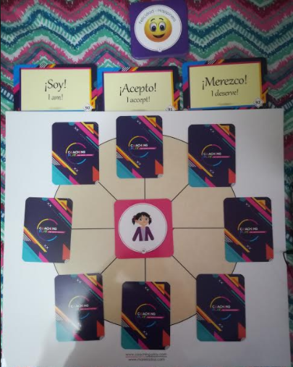
FOTOS DE LA SESIÓN

Slide 3
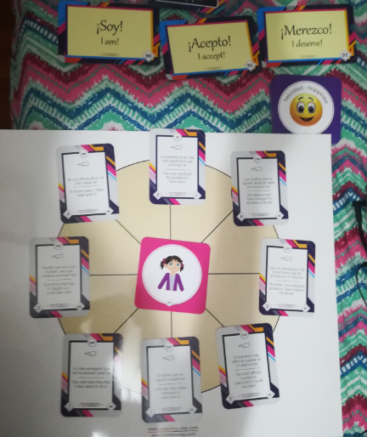
FOTOS DE LA SESIÓN

Slide 4
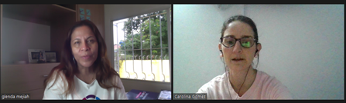
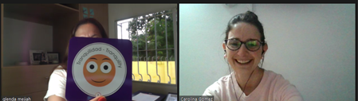
FOTOS DE LA SESIÓN

Slide 5
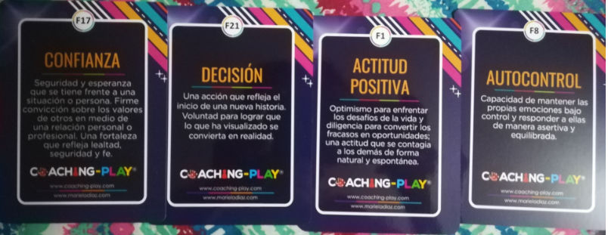
FORTALEZAS ENTREGADAS
POR EL COACH

Slide 6
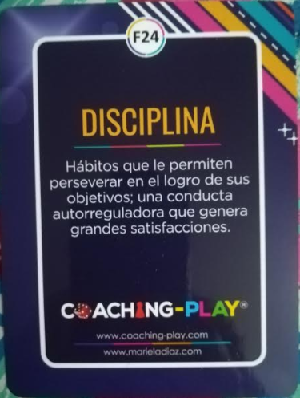
FORTALEZA IDENTIFICADA POR EL COACHEE

Slide 7
CONCLUSIONES
Áreas de Fortaleza | Oportunidades de crecimiento y desarrollo | Compromisos | Cómo saber que se ha avanzado
Empatía Emprendimiento Estabilidad Confianza Paz Sabiduría Pasión por lo que hace Aprender Amor propio Confianza Actitud positiva | La relación que tiene con el tiempo. Vivir sin pensar en el tiempo. Pensar que el tiempo es suficiente. | Se compromete a planificar y organizar su tiempo y los recursos con los que cuenta. Aprender a decir no Enfocarse en las prioridades | Definiendo las prioridades en su vida Diciendo no Dejando los proyectos que no van alineados con sus prioridades Ejecutar acciones que le permitan desarrollar sus proyectos y sueños.

